Slide 1



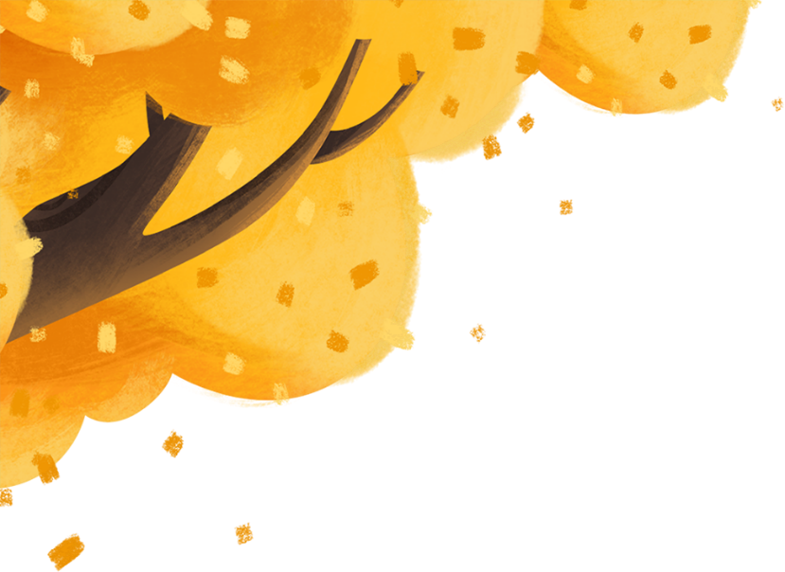
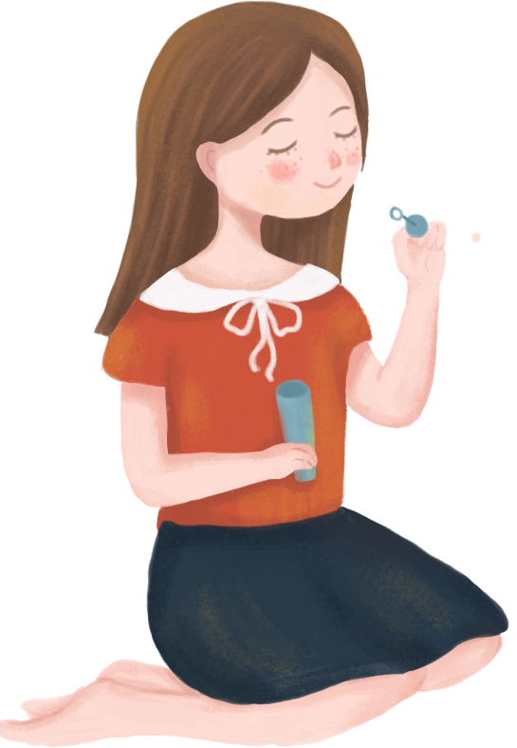


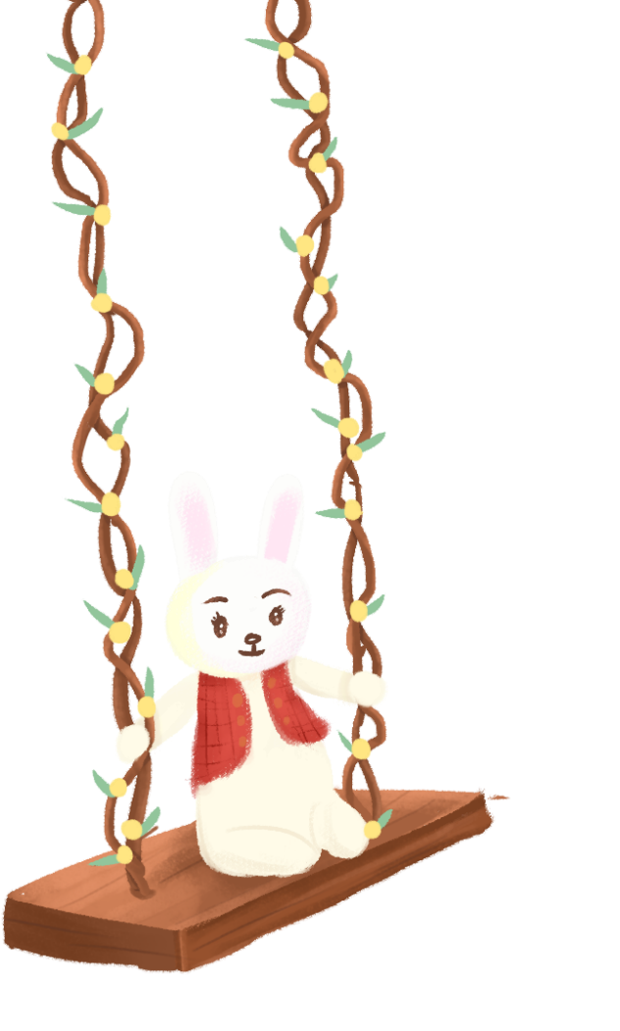
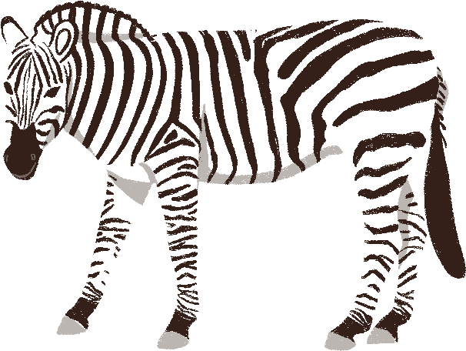

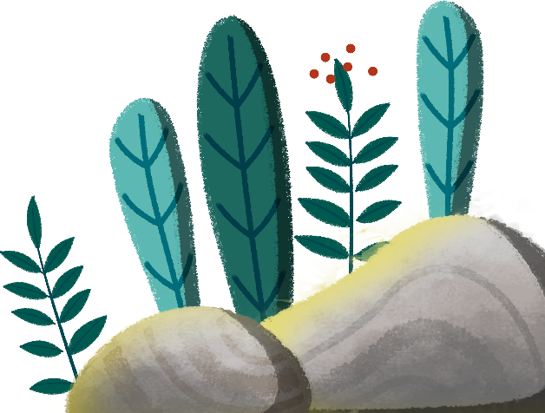

LUYỆN
TẬP

Slide 2

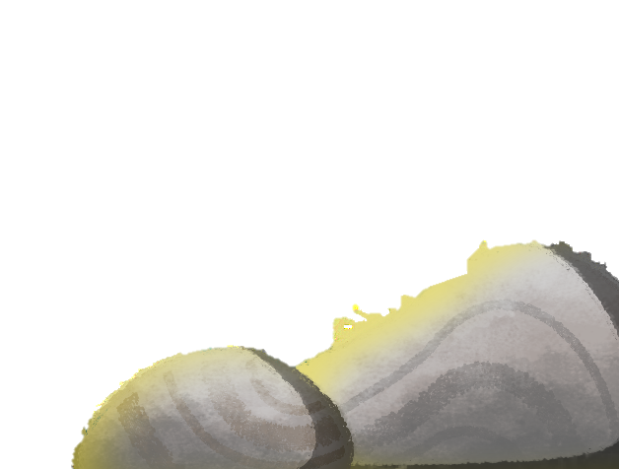
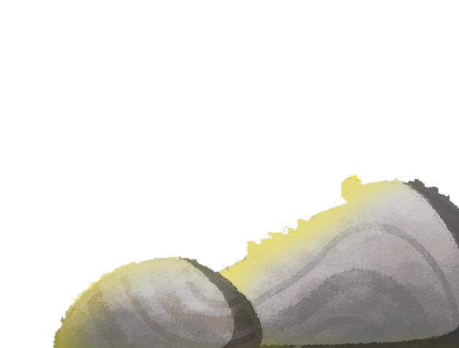
1. Tìm câu ghép trong đoạn văn dưới đây. Xác định các vế câu trong từng câu ghép
Biển luôn thay đổi màu tùy theo sắc mây trời. Trời xanh thẳm, biển cũng thẳm xanh, như dâng cao lên, chắc nịch. Trời rải mây trắng nhạt, biển mơ màng dịu hơi sương. Trời âm u mây mưa, biển xám xịt, nặng nề. Trời ầm ầm dông gió, biển đục ngầu, giận dữ... Biển nhiều khi rất đẹp, ai cũng thấy như thế. Nhưng vẻ đẹp của biển, vẻ đẹp kỳ diệu muôn màu, muôn sắc ấy phần rất lớn là do mây, trời và ánh sáng tạo nên.
Theo Vũ Tú Nam

Slide 3


Hướng dẫn
- Xác định số câu trong bài.
- Xác định chủ ngữ, vị ngữ của từng câu:
Chủ ngữ:
Vị ngữ:
- Câu có từ 2 cụm CN-VN là câu ghép.

Slide 4
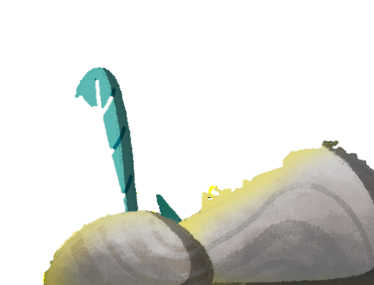
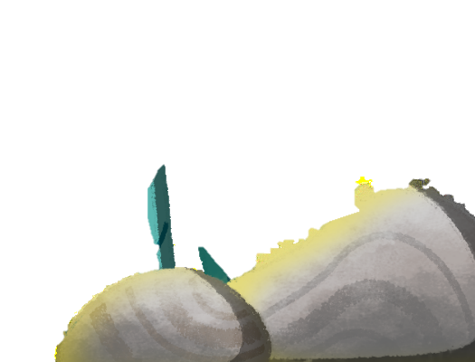
1. Tìm câu ghép trong đoạn văn dưới đây. Xác định các vế câu trong từng câu ghép
Biển luôn thay đổi màu tùy theo sắc mây trời. Trời xanh thẳm, biển cũng thẳm xanh, như dâng cao lên, chắc nịch. Trời rải mây trắng nhạt, biển mơ màng dịu hơi sương. Trời âm u mây mưa, biển xám xịt, nặng nề. Trời ầm ầm dông gió, biển đục ngầu, giận dữ... Biển nhiều khi rất đẹp, ai cũng thấy như thế. Nhưng vẻ đẹp của biển, vẻ đẹp kỳ diệu muôn màu, muôn sắc ấy phần rất lớn là do mây, trời và ánh sáng tạo nên.
Theo Vũ Tú Nam
/
/
/
/
/
/
/
/
/
/
/
/

Slide 5



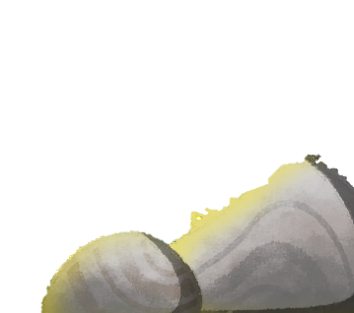
1. Tìm câu ghép trong đoạn văn dưới đây. Xác định các vế câu trong từng câu ghép
/
/
Trời xanh thẳm, biển cũng thẳm xanh, như dâng cao lên, chắc nịch.
Vế 1
Vế 2
/
/
Trời rải mây trắng nhạt, biển mơ màng dịu hơi sương.
Vế 1
Vế 2
/
/
Trời âm u mây mưa, biển xám xịt, nặng nề.
Vế 1
Vế 2
/
/
Trời ầm ầm dông gió, biển đục ngầu, giận dữ...
Vế 1
Vế 2
/
/
Biển nhiều khi rất đẹp, ai cũng thấy như thế.
Vế 1
Vế 2

Slide 6
Bài 2:
Không thể tách mỗi vế câu ghép vừa tìm được ở bài tập 1 thành 1 câu đơn. Vì mỗi vế câu thể hiện một ý có quan hệ chặt chẽ với các vế câu khác.
Có thể tách mỗi vế câu ghép vừa tìm được ở bài tập 1 thành một câu đơn được không? Vì sao?

Slide 7

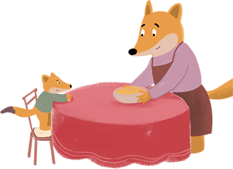






Bài 3. Thêm một vế câu vào chỗ trống để tạo thành câu ghép:
a) Mùa xuân đã về, ...
b) Mặt trời mọc, ...
c) Trong truyện cổ tích Cây khế, người em chăm chỉ, hiền lành, còn ...
d) Vì trời mưa to ...

Slide 8




Bài 3. Thêm một vế câu vào chỗ trống để tạo thành câu ghép:
a) Mùa xuân đã về, ...
muôn hoa khoe sắc thắm.
VIDEO MÙA XUÂN

Slide 9

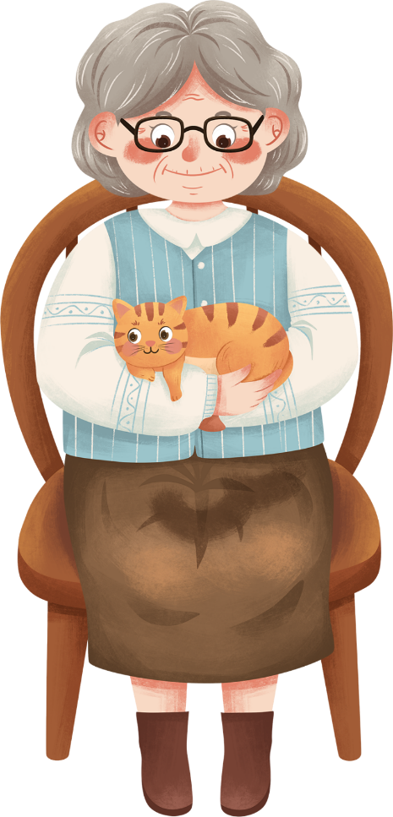

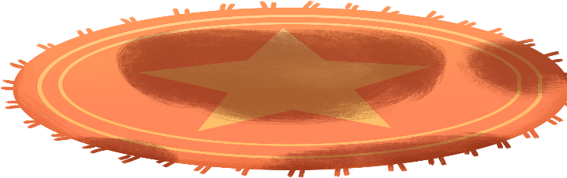
b) Mặt trời mọc, ...
chim chóc cất tiếng hót chào ngày mới.
VIDEO MẶT TRỜI MỌC

Slide 10
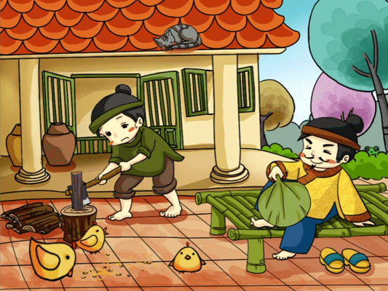
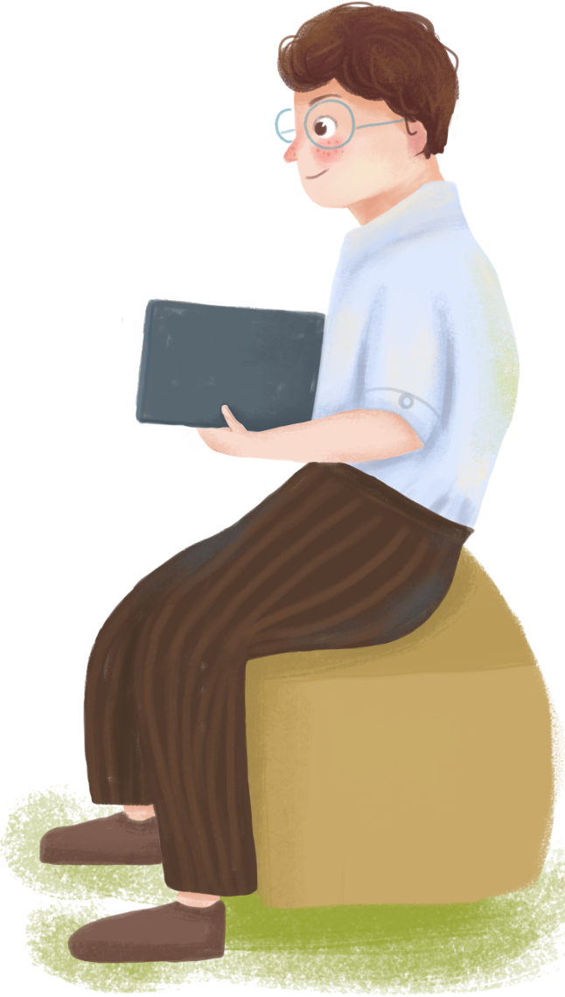
c) Trong truyện cổ tích Cây khế, người em chăm chỉ, hiền lành, còn ...
người anh thì tham lam, lười biếng.

Slide 11
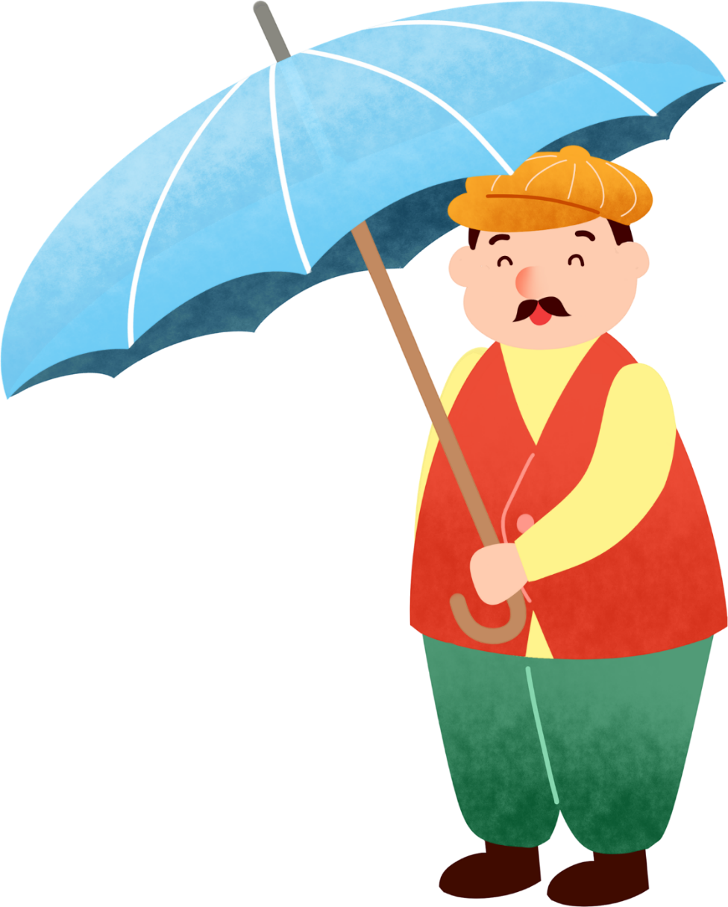

d) Vì trời mưa to ...
nên em đi học muộn.
VIDEO MƯA

Slide 12
Bài 3. Thêm một vế câu vào chỗ trống để tạo thành câu ghép:
a) Mùa xuân đã về, ...
muôn hoa khoe sắc thắm.
b) Mặt trời mọc, ...
chim chóc cất tiếng hót chào ngày mới.
c) Trong truyện cổ tích Cây khế, người em chăm chỉ, hiền lành, còn ...
z
người anh thì tham lam, lười biếng.
d) Vì trời mưa to ...
nên em đi học muộn.

